Slide 1
Вищі рослини
Мохи, папороті, хвощі, плауни, голонасінні і покритонасінні

Slide 2
Загальна характеристика
Наявність добре розвинених і відособлених тканин.
Диференціація тіла на корінь, стебло та листки.
Зміна поколінь у циклі розвитку (гаметофіту і спорофіту).
Гаметофіт – статеве покоління, на якому розвиваються багатоклітинні статеві органи – антеридії і архегонії.
Спорофіт – нестатеве покоління, на якому формуються органи нестатевого розмноження – спорангії, в яких утворюються спори.
Спорофіт диплоїдний. Під час формування гаплоїдних спор відбувається мейотичний поділ.
Гаметофіт гаплоїдний. Перехід від гаплоїдності до диплоїдності відбувається при заплідненні.
Зигота диплоїдна. З неї розвивається спорофіт.

Slide 3
Відділ Мохоподібні
До мохів належать вищі спорові рослини, тіло яких являє собою талом, або диференційовано на “стебло” та “листки”, в життєвому циклі яких переважає гаметофіт над спорофітом. Гаметофіт багаторічний.
Мохи не мають справжніх судин і добре розвиненої механічної тканини. Висхідний потік води та мінеральних речовин здійснюється по гідроїдах. Низхідний потік органічних речовин відбувається по лептоїдах. У більшості мохів розвиваються ризоїди – безколірні вирости, подібні до коренів.
У мохів спорофіт та гаметофіт поєднані в одній рослині.

Slide 4
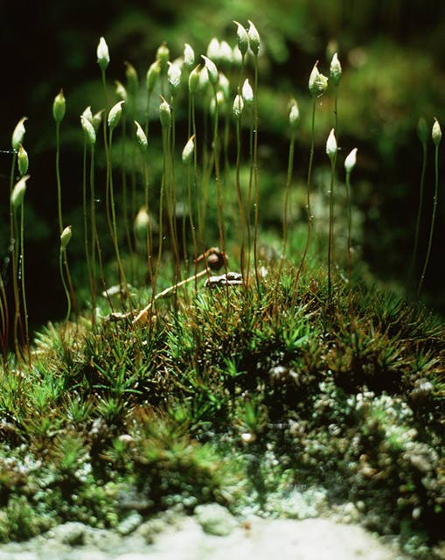
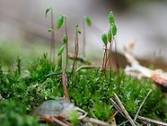
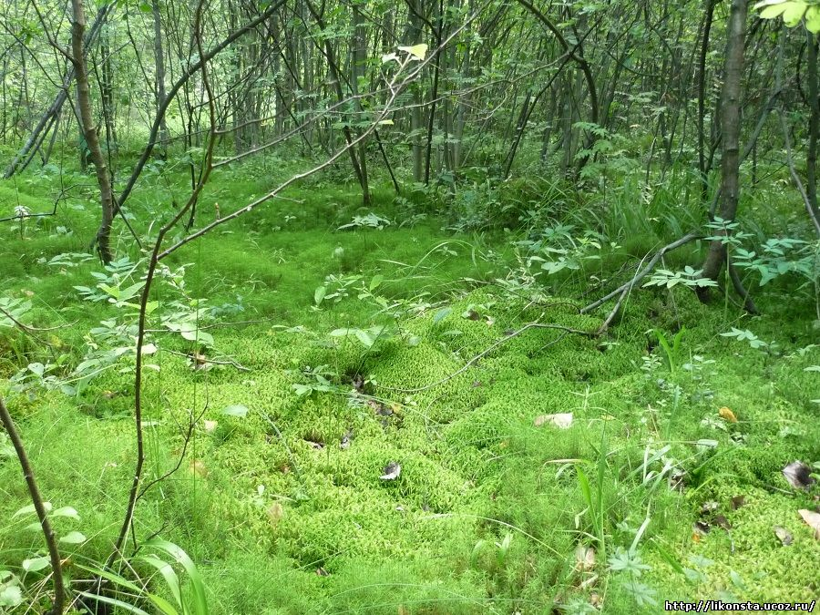
Мохоподібні

Slide 5
Чергування поколінь у вищих рослин

Slide 6
Спорофіт та гаметофіт
Функції гаметофіту – грунтове живлення, фотосинтез, утворення статевих органів – антеридіїв та архегоніїв.
Функції спорофіту: здійснення безстатевого розмноження спорами.
Статеві органи мохів: жіночі – архегонії, чоловічі – антеридії.
Після запліднення утворюється зигота, з якої розвивається спорофіт. Спорофіт являє собою циліндричну ніжку, що прикріплюється до гаметофіту стопою; на верхівці ніжки утворюється коробочка, в якій формуються гаплоїдні спори.

Slide 7
Зелені мохи. Політрих звичайний (Зозулин льон)
Найпоширеніший представник зелених мохів. Багаторічна рослина (до 30 см висотою).
Корені відсутні. Прикріплення до грунту здійснюється за рахунок ризоїдів.
Зозулин льон – дводомна рослина.
На верхівці жіночої рослини розвиваються архегонії; на верхівці чоловічої рослини розвиваються антеридії.
Заплідненні відбувається навесні у водному середовищі.
Із зиготи формується спорофіт (стопа, ніжка та коробочка). Ніжка + коробочка = спорогон.
Коробочка вкрита ковпачком і має пристосування для розсіювання спор – перистом.

Slide 8
Зелені мохи. Зозулин льон
Гаметофіт розвивається у дві стадії:
Із гаплоїдної спори на землі розвивається протонема або передросток, що нагадує зелену водорость.
На протонемі утворюються бруньки, з яких розвивається гаметофіт (друга стадія). Має ризоїди,нерозгалужену стеблеподібну вісь, вкриту листоподібними виростами – філоїдами.

Slide 9
Життєвий цикл зозулиного льону

Slide 10
Сфагнові або білі мохи
Рід сфагнум.
Сфагновий мох – багаторічна однодомна рослина з розгалуженим стеблом. Антеридії розвиваються в пазухах листків на бічних гілочках, архегонії на верхівці.
Протонема має вигляд платівки, а не ниткоподібна; стебло без провідного пучка; ризоїди відсутні, вони є лише у протонеми; коробочка спорофіта не має перистома та ковпачка.
Листки складаються з двох типів клітин: живих хлорофілоносних та мертвих. Останні здатні накопичувати воду.
Наростають щорічно верхньою частиною пагонів, нижні частини моху відмирають і перетворюються на торф. Наростання торфу відбувається повільно – 1 см за 10 років.

Slide 11
Будова листка
Видовжені хлорофілоносні фотосинтезуючі клітини.
Внутрішні клітини – водоносні клітини

Slide 12
Сфагновий мох

Slide 13
Живлення сфагнового моху
Сфагнум поглинає воду всією поверхнею. В листочках є мертві водоносні клітини. Ці клітини здатні накопичувати і довго утримувати воду.
Мінеральні сполуки рослина отримує з повітря з атмосферного пилу. Рослина виробляє кислоти, для того, щоб його розчиняти.

Slide 14
Утворення торфу
Зазвичай сфагнум густим килимом вкриває болото. Стебла ростуть верхівками, нижні частини поступово відмирають і дуже повільно розкладаються за недостатнього надходження кисню.
В шарі торфу постійно підтримується низька температура, розвивається висока кислотність, тому процеси гниття тут протікають дуже повільно, що сприяє тривалому збереженню рослинних решток. Так утворюється торф.

Slide 15
Відділ Папоротеподібні
До відділу папоротеподібних відносять вищі спорові судинні рослини, тіло яких складається з кореня, стебла та листків, в життєвому циклі цих рослин спорофіт переважає над гаметофітом.
Спорофіт – це рослина, яка має корінь, стебло та листки. На спорофіті утворюються спори, які проростають і дають початок гаметофіту.
Гаметофіт – невеликий за розмірами організм, у клітинах якого міститься хлорофіл. На гаметофіті утворюються антеридії та архегонії.
Відділ Папоротеподібні представляють багаторічні трав’янисті рослини.

Slide 16
Чергування поколінь у папоротеподібних

Slide 17
Відділ Папоротеподібні. Щитник чоловічий
Типовий представник відділу, росте в тінистих місцях.
Багаторічна трав’яниста рослина з потовщеним коротким кореневищем, вкритим залишками черешків листків.
Від кореневища вниз відходять додаткові корені. Первинний корінь швидко відмирає.
Від кореневища вгору відходять двічіперисторозсічені листки вайї. Листок у папоротей стеблового походження.
Листки виконують дві функції: фотосинтезуючу та спороутворюючу.
Спорангії знаходяться з нижнього боку листка, зібрані купками (соруси). Соруси вкриті покривальцем.
Спори гаплоїдні.
Гаметофіт – двостатевий зелений заросток. На гаметофіті утворюються антеридії та архегонії.
Із зиготи формується спорофіт.

Slide 18
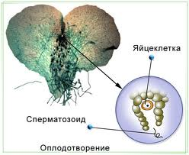
Спорофіт та гаметофіт

Slide 19
Будова сорусів

Slide 20
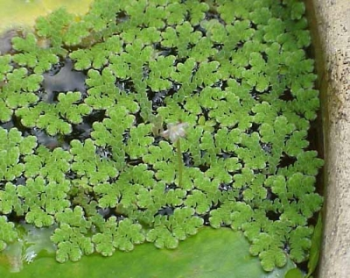
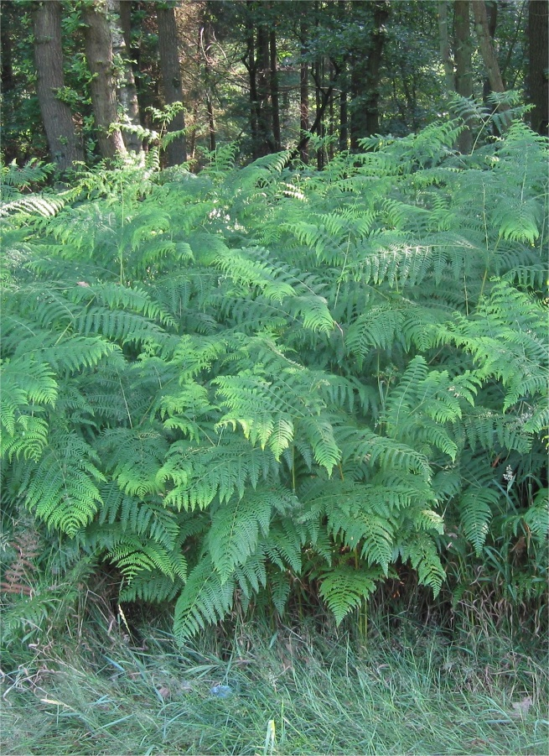
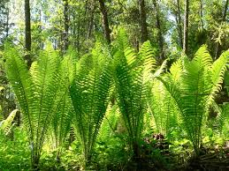
Представники папоротеподібних
Орляк, страусник, щитник чоловічий, азола.

Slide 21
Значення
Нерідко виступають у ролі важливого компонента рослинних асоціацій, декоративні рослини,молоді соковиті листки деяких видів використовують в їжу (страусник звичайний, орляк). Папоротеподібними живляться різні види тварин.

Slide 22
Відділ Хвощеподібні
До хвощеподібних відносять вищі спорові рослини, тіло яких складається з кореня, стебла та редукованих листків, у життєвому циклі переважає спорофіт над гаметофітом.
Хвощі трав’янисті рослини, представлені одним родом, що об’єднує 30 видів, поширених всіх континентах окрім Австралії. Серед хвощів трапляються досить великі рослини (хвощ гігантський, довжина до 12 м).

Slide 23
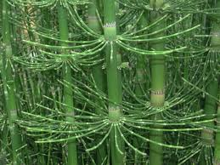
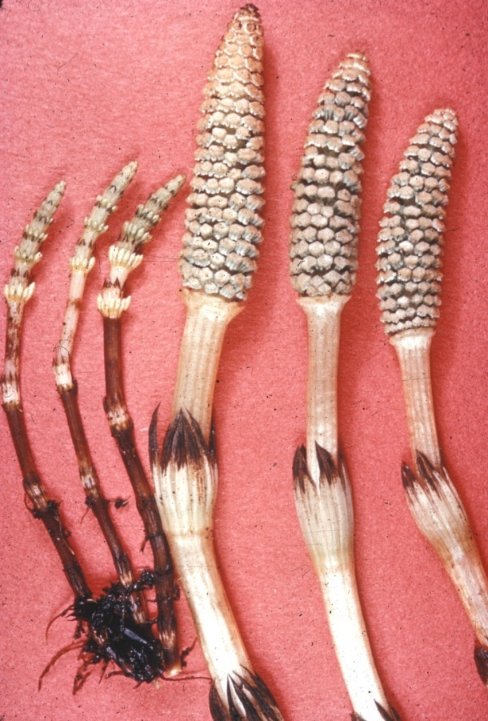
Хвощеподібні

Slide 24
Загальна характеристика хвощеподібних
Більшість хвощів мають однолітні надземні пагони, лише деякі вічнозелені.
Підземна частина рослини представлена розвиненим кореневищем. Бічні короткі гілки кореневища у деяких видів є місцем відкладання запасних речовин і перетворюються на бульби; останні можуть забезпечувати вегетативне розмноження.
Від горизонтального кореневища вгору відходять надземні пагони (всі пагони наростають верхівкою). Надземні пагони бувають простими або розгалуженими. Надземні пагони мають членисті стебла і дрібні лускоподібні листки, що зібрані у вузлах кільчасто. Міжвузля ребристі, жорсткі від наявності кремнезему.
Функцію фотосинтезу виконують надземні стебла.

Slide 25
Характеристика хвощеподібних
У деяких видів надземні пагони однакові, у інших відрізняються будовою і функціями (весняні – безхлорофільні, на яких утворюються спороносні колоски; літні – вегетативні – зелені).
Спори утворюються у спорангіях, які розташовані на спороносних колосках. Спори гаплоїдні.

Slide 26
Характеристика хвощеподібних
Із спор розвиваються гаметофіти, які у хвощів зелені й живуть самостійно, мають невеликі розміри і бувають одно- та двостатевими.
На гаметофіті формуються антеридії та архегонії. Сперматозоїди, які сформувались у антеридіях, рухаються по крапельці води до архегонію, де один з них зливається з яйцеклітиною
Із зиготи утворюється зародок, який виростає в новий спорофіт.

Slide 27
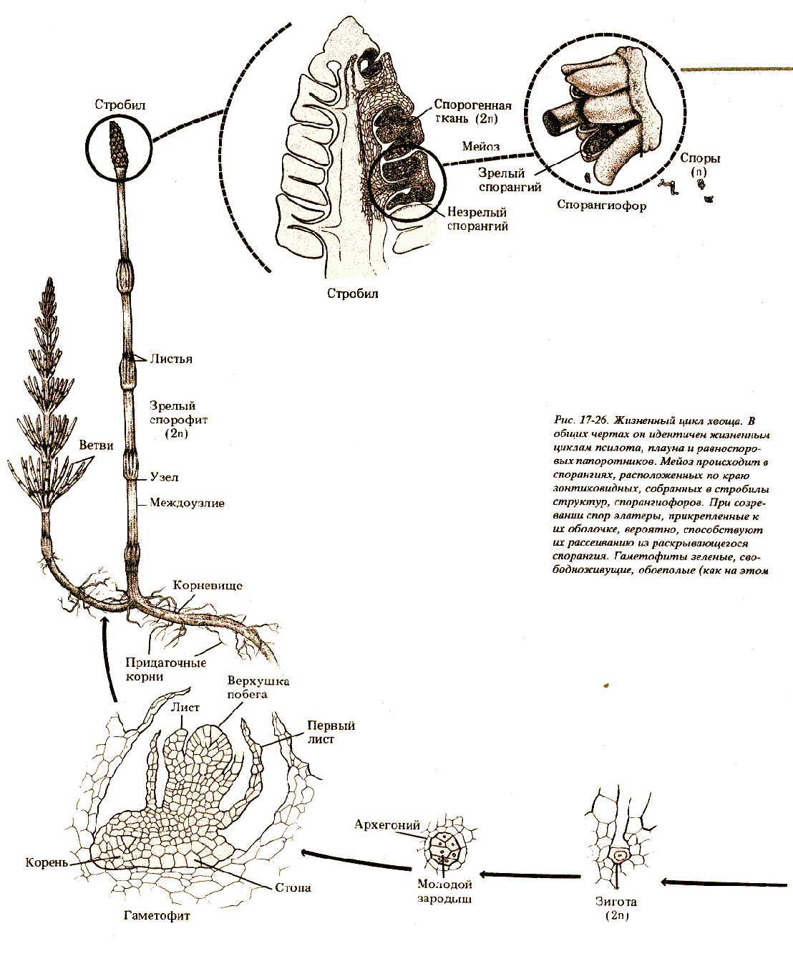
Життєвий цикл хвоща

Slide 28
Представники та значення хвощеподібних
Представники: хвощ польвовий, хвощ лучний, хвощ лісовий, хвощ болотяний.
У тропічних лісах Мексики росте хвощ Шафнера. Він має стебло діаметром до 10 см при висоті до 1,5-2 м.
Значення: польові бур’яни, серед хвощів відомі отруйні види, деякі мають медичне значення (літні пагони хвоща польового використовуються як сечогінний засіб).

Slide 29
Хвощ Шафнера

Slide 30
Відділ Плауноподібні
До відділу плауноподібних відносять вищі спорові судинні рослини, тіло яких має корінь, стебло та листки, в життєвому циклі плаунів переважає спорофіт над гаметофітом.
Плауни – трав’янисті рослини, деякі види (плаун булавовидний) поширені в усьому світі. Багаторічні вічнозелені рослини.

Slide 31
Характеристика плауноподібних
Спорофіт складається з галузистого повзучого стебла, від якого відходять додаткові корені й дихотомічно розгалужені пагони.
Пагони закінчуються спороносними колосками (стробілами).
Листки шорсткі, дрібні, лінійні, розміщені спірально і дуже густо.
Спороносні колоски складаються зі споролистків, біля основи яких знаходяться спорангії, де ї формуються гаплоїдні спори.
Спора проростає у заросток (гаметофіт). Заросток має вигляд невеликої бульбочки, яка в грунті утворює ризоїди. Заросток занурюється в грунт і живиться завдяки симбіозу з грибами. Тривалість життя гаметофіта 12-15 років. У заростку утворюються антеридії та архегонії.
Після запліднення із зиготи розвивається нова вічнозелена рослина – спорофіт.

Slide 32
Чергування поколінь плауна булавовидного

Slide 33
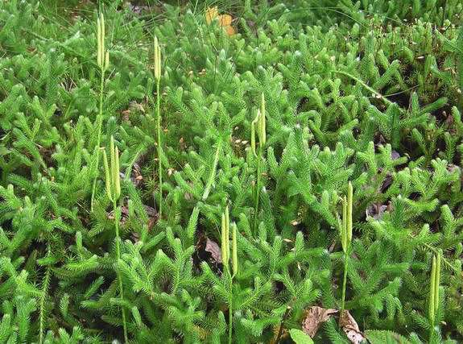
Плауноподібні

Slide 34
Представники і значення
Представники: плаун булавовидний, плаун- баранець, плаун двогострий.
Значення: відіграють помітну роль у створенні ландшафтів; декоративні рослини, спори плауна використовують в медицині, а також у ливарному виробництві для обсипання стінок моделей.
Через повільне відтворення потребують захисту. Деякі види плаунів занесені до Червоної книги України.

Slide 35
Плаун баранець

Slide 36
Плаун двогострий

Slide 37
Відділ Голонасінні
До відділу голонасінних належать вищі судинні насінні рослини, у яких насінні зачатки розміщуються відкрито на лусочках, в життєвому циклі переважає спорофіт над гаметофітом.
Голонасінні рослини є архегоніальними.

Slide 38
Загальна характеристика голонасінних
Життєві форми: дерева і чагарники
Спорофіт з добре розвиненою кореневою системою, стеблом та листками.
На коренях голонасінних часто оселяються гриби, утворюючи мікоризу.
Деревина складається переважно з трахеїд, флоема позбавлена клітин-супутниць та механічної тканини. Характерне вторинне потовщення стебла і кореня завдяки наявності камбію. Більшість голонасінних мають смоляні ходи.

Slide 39
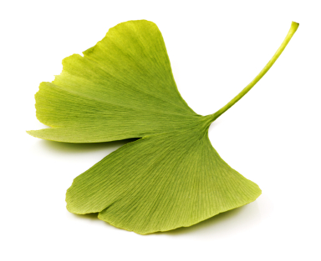
Загальна характеристика голонасінних
Листки голонасінних найчастіше представлені хвоєю, іноді лусочками; у деяких видів листкова пластинка широка (гінкго).
Насінні зачатки (мегаспорангії) знаходяться на відкритих видозмінених листочках – насінних лусках, які зібрані на спільній осі та утворюють жіночу шишку – мегастробіл.
На кожній насінній лусці міститься по кілька насінних зачатків. Вони вкриті двома інтегументами, які у верхній частині не змикаються, утворюючи пилковхід – мікропіле.
Під покривами насінного зачатку є нуцелус. В насінному зачатку формується жіночий гаметофіт, який складається з первинного ендосперму та архегоніїв, в яких утворюються яйцеклітини.

Slide 40
Загальна характеристика голонасінних
Мікроспорангії формуються на мікроспоролистках, які зібрані на одній осі, утворюючи мікростробіл. Кілька мікростробілів формують чоловічу шишку. У мікроспорангіях формується пилок. В пилковому зерні утворюється чоловічий гаметофіт. Він складається з вегетативної клітини, генеративної клітини, яка поділяється на дві клітини (спермії), одна з яких відмирає, і двох залишкових клітин (проталіальні).
Пилок у багатьох видів має повітряні міхури.
Запилення здійснюється за допомогою вітру.
Від запилення до запліднення проходить 13-15 місяців (у сосни звичайної – 13)

Slide 41
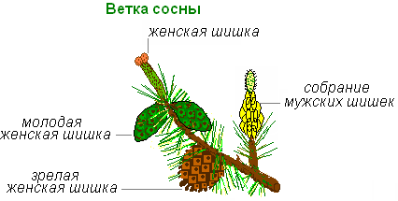
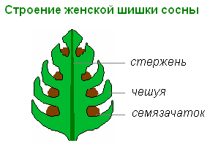
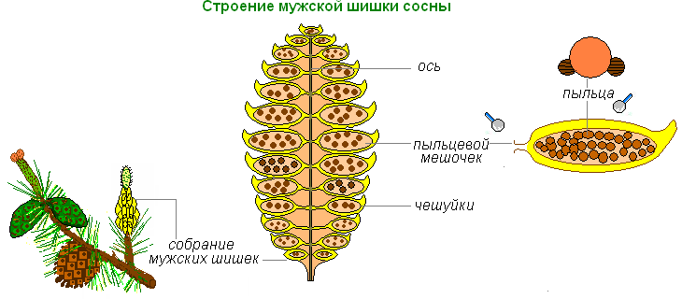
Будова жіночої та чоловічої шишок

Slide 42
Загальна характеристика голонасінних
Зародок живиться первинним гаплоїдним ендоспермом.
Насіння сосни дозріває через 1,5 року, потрапляє у зовнішнє середовище через 2 роки після запилення.

Slide 43
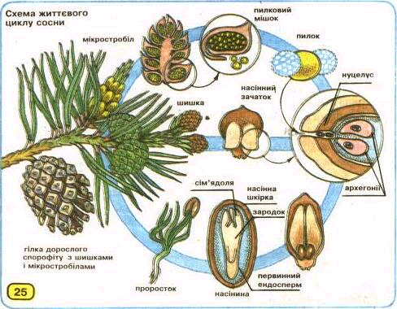
Цикл розвитку сосни звичайної

Slide 44
Відмінності голонасінних від вищих спорових рослин
Гаметофіт втратив самостійність (живе на спорофіті); запліднення не пов’язане з атмосферною водою, зародок міститься всередині насінини (захищений від несприятливих умов).
Насінина має потрійну природу: ендосперм гаплоїдний – частина гаметофіту; зародок диплоїдний (з нього розвивається спорофіт); насінна кожура диплоїдна – материнський спорофіт.

Slide 45
Цикл розвитку голонасінної рослини порівняно з споровою

Slide 46
Відділ голонасінні
Поділяють на 4 класи
Клас Саговники
Клас Гінкгові
Клас Гнетові
Клас Хвойні

Slide 47
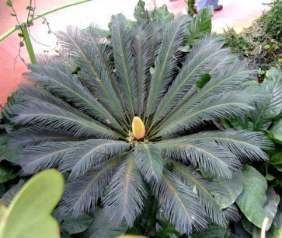
Клас Саговники або Цикадопсиди
По числу видів займають друге місце. Вони ростуть переважно в тропічних країнах, утворюючи зарості низькорослих вічнозелених кущів.

Slide 48
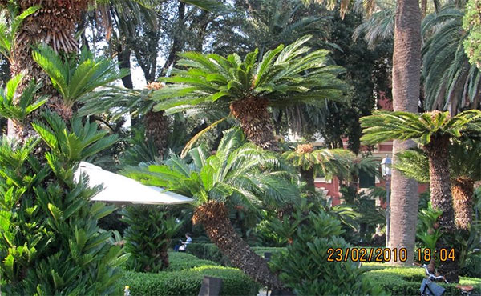
Саговникові

Slide 49
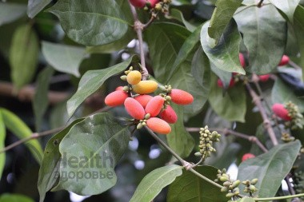
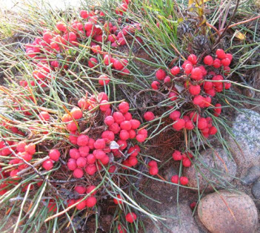
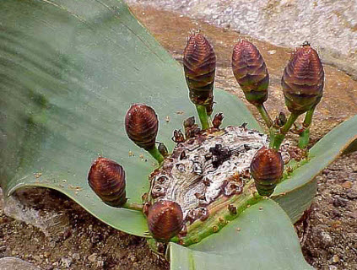
Класс Гнетоподібні
Класс ділиться на 3 родини:
Гнетові. Рід гнетум. Це дводомні тропічні вічнозелені дерева, чагарники і частіше всього ліани. Мешкають в Індомалазії, тропічній частині Західної Африки, Фіджі та в північних районах Південної Америки. Запилюється комахами.
2.Ефедрові - містить єдиний рід - ефедра (40 видів). Види, що відносяться до роду Ефедра, у більшості своїй кущі, а деякі чагарнички, заввишки до 40 см, листя дрібне ниткоподібне.
3.Вельвичиєві - включає тільки один вид - вельвичию дивовижну .Цю рослину називають дивом природи. Вона росте в кам'янистих пустелях Анголи і Південно-західної Африки, де упродовж декількох місяців не випадає ні краплі дощу. Жодне інше дерево не виживає в таких умовах. Стовбур - пеньок 50 см, діаметр 1,2 м утворює тільки два листи 3 метри завдовжки, які ростуть в ході усього життя.

Slide 50
Клас Гінкові
Цей клас містить одну родину Гінко із одним видом. Гінко дволопатеве, до кінця XVII століття невідоме європейцям, є листопадним деревом до 30 - 40 м. пагони гінко несуть незвичайне віялоподібне листя, листові пластинки, які розітнуті, як би на дві лопаті.

Slide 51
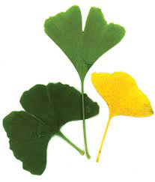
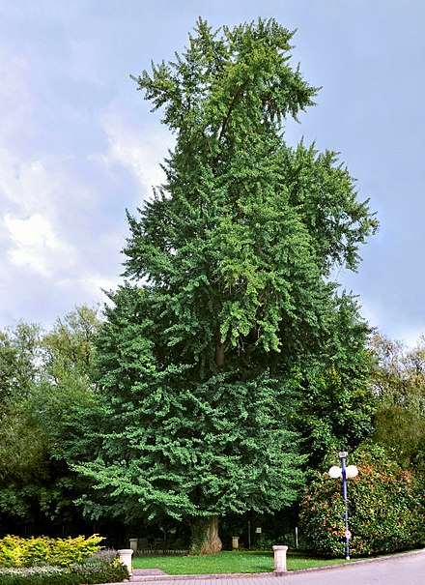
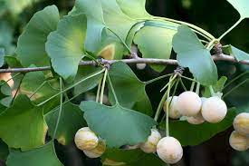
гінкові

Slide 53
Представники класу хвойні Секвойя

Slide 54
Відділ Покритонасінні

Slide 55
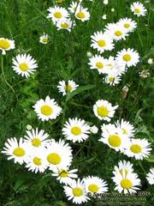
Загальна характеристика
Найбільш пристосовані до сучасних умов життя рослини. Цей відділ об’єднує 533 родини, близько 13000 родів і 250000-300000 видів, які відіграють вирішальну роль у формуванні рослинного покриву, складають основну частину наземної фітомаси, забезпечують існування людини.
Покритонасінні – наймолодша прогресивна група рослин

Slide 56
Спільні ознаки покритонасінних та голонасінних
Чергування гаплоїдного і диплоїдного поколінь з домінуванням спорофіта.
Втрата гаметофітами самостійності і залежність їх існування від спорофіта.
Характер розміщення частин квітки і плодів на квітколожі у деяких видів покритонасінних подібний до розміщення насінних лусок у шишок голонасінних.
Наявність трахеїд і смоляних ходів у деревині.
Наявність вічнозелених форм.

Slide 57
Ознаки, що відрізняють покритонасінні від голонасінних
Наявність квітки та маточки, що утворилась внаслідок зростання плодолистків, а також плоду, що формується із зав’язі маточки після запліднення.
Утворення насіння всередині плоду, оплодень якого захищає його від механічних пошкоджень і забезпечує зародок вологою та живленням на перших етапах розвитку.
Редукція гаметофітів більш значна. Чоловічий гаметофіт у покритонасінних складається з 3 клітин, одна з яких генеративна і при поділі утворює два спермія. Жіночий гаметофіт складається переважно з 7 клітин і називається зародковим мішком. Архегонії на жіночому гаметофіті не утворюються.

Slide 58
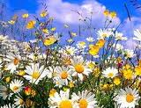
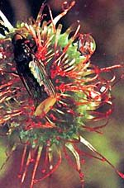
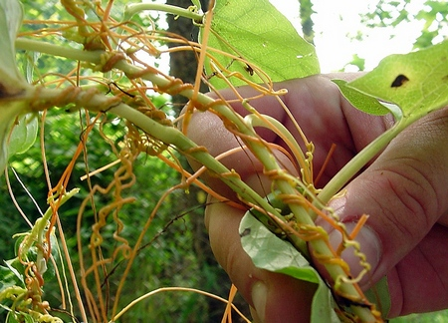
Ознаки, що відрізняють покритонасінні від голонасінних
Подвійне запліднення.
Наявність у складі деревини справжніх судин, а біля ситовидних трубок – клітин-супутниць.
Величезна різноманітність форм і розмірів вегетативних та генеративних органів.
Наявність трав’янистих рослин.
Більшість з них автотрофи, але є і вторинні гетеротрофи (комахоїдні рослини, що ведуть частково або повністю паразитичний спосіб життя).

Slide 59
Відділ покритонасінні
Об’єднує 2 класи: Двосім’ядольні Магноліопсіди) і Односім’ядольні (Ліліопсіди).
Обидва класи розвивались у крейдяному періоді мезозойскої ери паралельно.

Slide 60
Основні ознаки представників класів дво- і односім’ядольних
Двосім’ядольні
Зародок з двома сім’ядолями, в яких у ряду видів відкладаються поживні речовини
Квітки 5-членні, рідко 3-4 -членні
Односім’ядольні
Зародок з однією сім’ядолею, яка в ряду видів сприяє всмоктуванню поживних речовин з ендосперму під час проростання насіння
Квітки 3-членні, або кількість членів кратна 3.

Slide 61
Основні ознаки представників класів дво- і односім’ядольних
Двосім’ядольні
Оцвітина подвійна, лише внаслідок вторинної редукції вона проста або квітки безпокривна
Листки прості та складні, часто з розчленованю пластинкою, жилкування сітчасте та пальчасте.
Односім’ядольні
Проста оцвітина
Прості листки з цільною листковою пластинкою, жилкування паралельне або дугове.

Slide 62
Основні ознаки представників класів дво- і односім’ядольних
Двосім’ядольні
Камбій є
Судинно-волокнисті пучки відкриті, розміщуються в стеблі впорядковано
Первинний корінець зародка розвивається в головний корінь, який формує стрижневу кореневу систему
Односім’ядольні
Камбій відсутній
Судинно-волокнисті пучки замкнені, розміщуються в стеблі невпорядковано
Первинний корінець швидко припиняє ріст, а мичкувату кореневу систему формують додаткові корені

Slide 63
Основні ознаки представників класів дво- і односім’ядольних

Slide 64
Клас Двосім’ядольні Родина Розові
Поширені в країнах з субтропічним та помірним кліматом
Життєві форми:дерева, чагарники, трави.
Рослини дуже різноманітні за будовою квіток, суцвіть, плодів, листків.
Квітки завжди правильні, циклічні з подвійною п’ятикратною оцвітиною, тичинок багато, розташовані по колу (кількість кратна 5) , маточка одна або кілька.
Формула квітки:Ч₅П₅Т∞М_{1 (або багато маточок)}

Slide 65
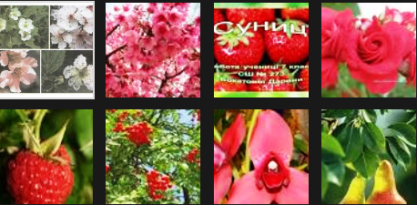
Клас Двосім’ядольні Родина Розові
Плоди кістянки, горішки, часто несправжні або збірні.
Комахозапилювальні рослини.
Представники: шипшина, троянди, яблуня, малина, суниця, груша, горобина, слива, вишня, абрикос, персик, мигдаль.
Господарське значення: плодово-ягідні культури, лікарські та декоративні рослини.

Slide 66
Клас Двосім’ядольні Родина капустяні (Хрестоцвіті)
Одно-, дво-, багаторічні трави, напівкущі з черговими листками, часом зібраними у прикореневу розетку.
Квітки двостатеві, правильні, зібрані в китицевидні суцвіття. Оцвітина подвійна, чотиричленна. Чашолистки та пелюстки розміщені навхрест. Тичинок шість, з них чотири довші, дві коротші. Маточка одна.
Формула квітки: Ч₄П₄Т₂₊₄М₁

Slide 67
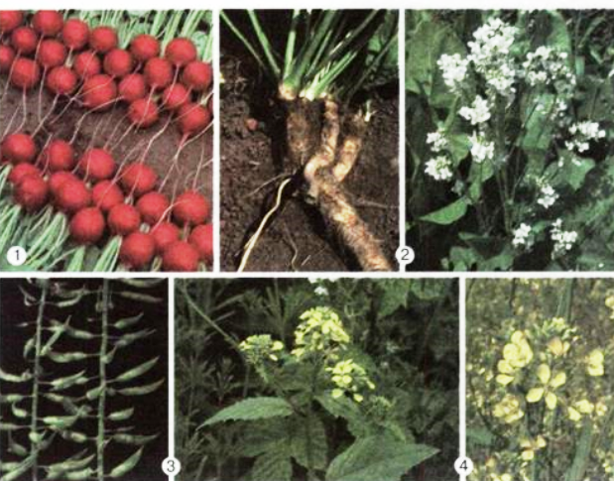
Клас Двосім’ядольні Родина капустяні (Хрестоцвіті)
Плід стручок або стручечок. У насінні міститься 15-49% олії.
Господарське значення: городні культури (капуста, редька, ріпа, бруква);
Олійні культури (гірчиця,ріпак рудий);
Лікарські рослини (редька, гірчиця, хрін);
Бур’яни (дика редька, свиріпа).

Slide 68
Клас Двосім’ядольні Родина Бобові (метеликові)
Дерева, кущі, трав’янисті рослини. Стебла прямостоячі, виткі, сланкі. Листки складні з прилистками.
Будова квітки типова: чашечка з п’яти чашолистків (3+2), віночок з 5 пелюсток (задня – вітрило, дві бічні – весла, дві нижні, що у верхній частині зростаються, - човник). Тичинок 10 (з них 9 зростаються і утворюють незамкнену трубочку) . Маточка одна.
Формула квітки:Ч₍₅₎П₁₊₂₊₍₂₎Т₍₉₎₊₁М₁

Slide 69
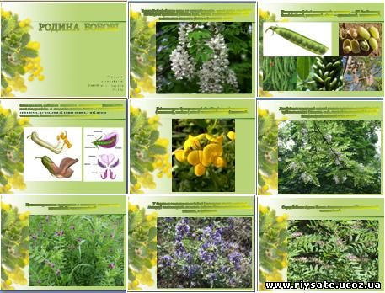
Клас Двосім’ядольні Родина Бобові (метеликові)
Плід – біб.
Завдяки бульбочковим бактеріям – сидерати.
Комахозапилювальні рослини. Самозапилювальні.
Господарське значення: харчові рослини (горох, боби, квасоля, соя); кормові трави (конюшина, люцерна); лікарські рослини (буркун, в’язіль), декоративні рослини (люпин).
Відіграють помітну роль у формуванні рослинного покриву.

Slide 70
Клас Двосім’ядольні Родина Пасльонові
Трави, рідше напівчагарники, чагарники.
Листки почергові, без прилистків, прості, з цілою або розсіченою, іноді неправильні. Віночок зрослопелюстковий, трубчастий. До трубочки віночка прикріплено 5 тичинок. Маточка одна. Квітки двостатеві.
Формула квітки:Ч₍₅₎П₍₅₎Т₍₅₎М₁

Slide 71
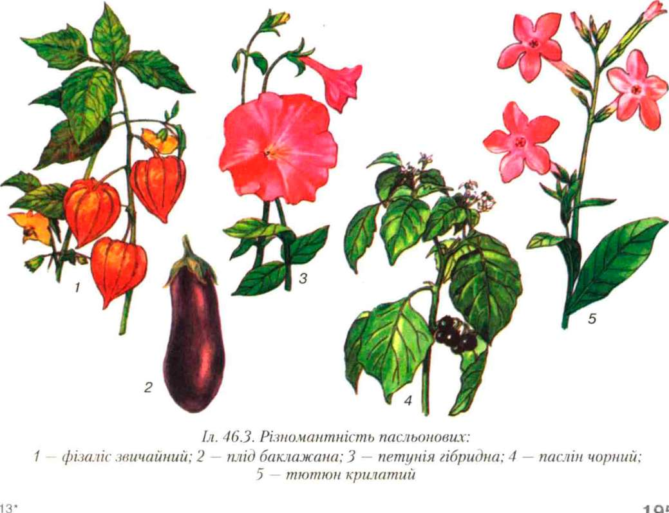
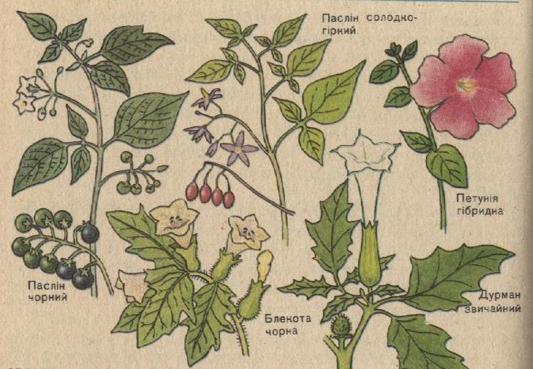
Клас Двосім’ядольні Пасльонові
Плід – ягода або коробоча.
Комахозапилювальні рослини.
Більшість пасльонових містять отруйні алкалоїди, що використовуються для одержання ліків.
Господарське значення: овочеві культури (картопля, томати, перець, баклажани); лікарські рослини (беладонна, скополія, дурман, блекота чорна); декоративні рослини (пахучий тютюн, петунія).

Slide 72
Клас Двосім’ядольні Родина Айстрові (Складноцвіті)
Однорічні та багаторічні трави, чагарники, чагарнички, та невеликі дерева.
Листки чергові або супротивні без прилистків.
Типова ознака – суцвіття кошик. На плоскому або опуклому дні кошика розміщені окремі квітки. Кошик має спільну обгортку, що складається з видозмінених верхівкових листочків.
Типові квітки двостатеві. Є квітки одностатеві (чоловічі або жіночі), крайні квітки часто стерильні. П’ять тичинок, що зрослися пиляками в трубочку, через яку проходить стовпчик, що несе приймочку маточки.
Формула квітки: П ₍₅₎ Т₅ М₁

Slide 73
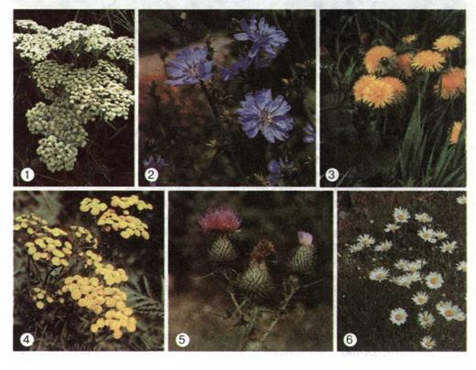
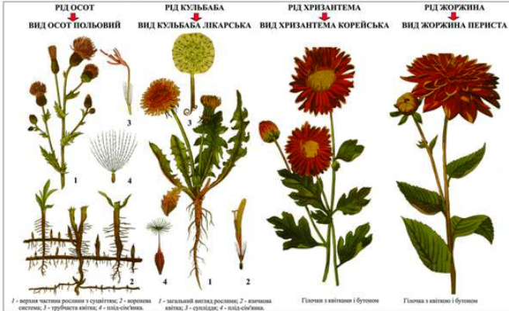
Клас Двосім’ядольні Родина Айстрові (Складноцвіті)
Плід – звичайна сім’янка з волосистим чубком або плівчастою коронкою.
Запилення перехресне або самозапилення.
Господарське значення: олійні та овочеві культури (салат, цикорій, артишок, соняшник, топінамбур); лікарські рослини (пижмо, деревій, кульбаба, полин, череда, ромашка); декоративні рослини (жоржини, айстри, хризантеми); бур’яни (осот, молочай, волошка синя, будяк).

Slide 74
Клас Односім’ядольні Родина Злакові
Трав’янисті рослини (виняток – бамбук)
Стебла прості, часом галузисті, циліндричні або сплюснуті, поділені вузлами.
Листки лінійні або ланцетні.
Квітки жовтувато-зелені, зібрані в колоски, які утворюють колос, іноді китицю або волоть. У колоску 2-5 квіток. Оцвітина складається з двох плівок (лодикули). В двостатевій квітці міститься три тичинки, маточка з двома перистими приймочками. В окремих випадках кількість колоскових і квіткових лусок буває 1-6, тичинок -2-6.
Формула квітки: Т ₃ М₁

Slide 75
Родина злакові

Slide 76
Клас Односім’ядольні Родина Лілійні
Багаторічні трав’янисті рослини.
Характерна наявність цибулин, кореневища.
Стебло формується у вигляді квіткової стрілки з листками або без них.
Листки прості, цілісні чергові або тільки прикореневі.
Квітки одиничні або зібрані в суцвіття китицю, правильні, двостатеві з простою віночковидною оцвітиною.
Формула квітки: О ₃₊₃ Т₃₊₃ М₁

Slide 77
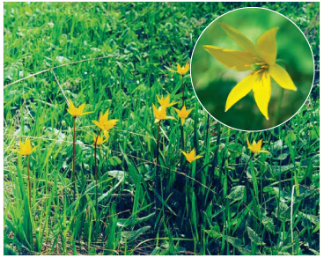
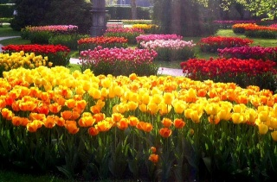
Клас Односім’ядольні Родина Лілійні
Плід – тригнізда коробочка.
Насіння з ендоспермом.
Господарське значення: декоративні рослини: лілії, рябчики, тюльпани.

Slide 78
Клас Односім’ядольні Родина Цибулеві
Цибулеві - це багаторічні трав'янисті рослини із двостатевими квітками, що формують цибулини, бульбоцибулини, кореневища зі специфічним різким ароматом.
Коренева система цибулевих включає тонкі ниткоподібні, іноді потовщені корені.
Суцвіття цих рослин виноситься на поверхню грунту квітковою стрілкою.
Листки цибулевих можуть мати різноманітну форму: дудчасті (плоскі або з порожниною), лінійні, овальні, ланцетні.

Slide 79
Клас Односім’ядольні Родина Цибулеві
Квітка рослин із родини цибулевих одностатева, має простий віночок із білою, синьою або рожевою оцвітиною з шести вільних або зрощених пелюсток, шість тичинок, одну маточку та три плодолистка.
Суцвіття - головчасті багатоквіткові зонтики в перетинковій обгортці. Після дозрівання утворюється плід – коробочка.
Багато представників родини цибулевих є цінними овочевими та декоративними культурами. Цибулю та часник люди вживають в їжу, а також використовують як прянощі, спеції та для лікування різних захворювань. Листя та цибулини багаті вітамінами та різними мінеральними речовинами.

Slide 80
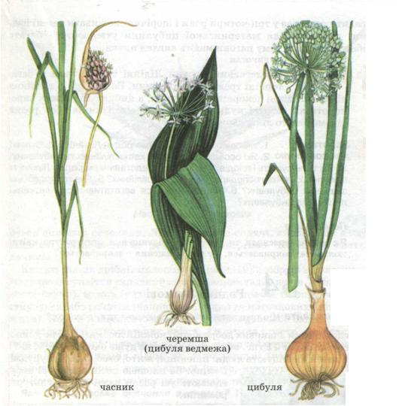
Клас Односім’ядольні Родина Цибулеві

